Slide 1
Навчання грамоти
Письмо
Післябукварний період
Урок 116
Розвиток зв’язного мовлення. Спілкування на тему «Ввічливі слова»

Slide 2
Налаштування на урок
Продзвенів уже дзвінок,
Починається урок.
Приготуйте без мороки
Все, що треба до уроку.
Зошит, гумку, олівці.
Все готове? Молодці!

Slide 3
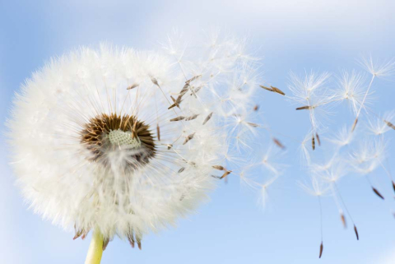
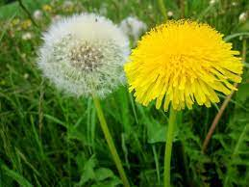
Психологічне налаштування «Парасолька»
Уяви, що квітка кульбабки – парасолька.
Яку «парасольку» вибереш?
Захищає тебе від непорозумінь з рідними.
Допомагає фільтрувати події життя, щоденну інформацію.
Дає можливість бачити всіх, а тебе ніхто не бачить.

Slide 4
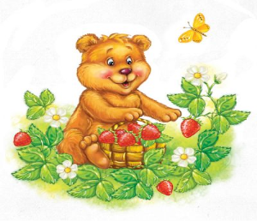
Прочитай вірш
Яке слово знав Ведмідь-гультяй?
Як називали його крокодили?
Які чарівні слова має він вивчити?
А ти використовуєш ввічливі слова?
Неввічливий ведмідь.
Жив собі Ведмідь-гультяй, Знав єдине слово “Дай!” – Дай-но меду! Дай малини! Дай і риби, і калини! – Ну й неввічливий Бурмило! – дорікали крокодили. – Чи ж тобі завчити важко Чарівні слова “Будь ласка”.
Ігор Січовик

Slide 5
Повідомлення теми уроку
Сьогодні на уроці письма ми пригадаємо слова з теми «Ввічливі слова»;
навчимося добирати близькі за значенням чарівні слова.

Slide 6
Поясни Ґаджикові, коли треба вживати
такі ввічливі слова
Будь ласка!
Добрий день!
Дякую!
На добраніч!
До побачення!
Смачного!
Запиши виділені ввічливі слова. Запам’ятай їх написання
Які ще ввічливі слова ти знаєш?
Сторінка
50

Slide 7
З’єднай стрілочками близькі за значенням ввічливі слова
До зустрічі! • • Вибачте!
Гарних снів! • • Спасибі!
Перепрошую! • • Привіт!
Щиро вдячний! • • До побачення!
Доброго ранку! • • На добраніч!
Сторінка
50

Slide 8
Пограй із друзями в театр
Розіграйте сценки за малюнками.
Вживайте ввічливі слова
Сторінка
51

Slide 9
Підкажи Родзинці, які ввічливі слова
треба вживати в таких ситуаціях
Зустрічаєшся з друзями.
Просиш у подружки ручку.
Зустрічаєшся з учителькою.
Прощаєшся із братиком.
Випадково штовхнув пасажира в транспорті.
Прощаєшся з лікарем у поліклініці.
Сторінка
51

Slide 10
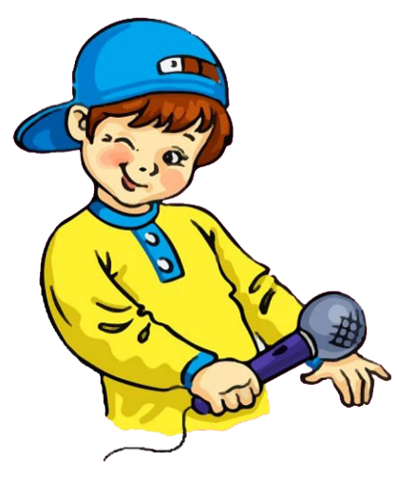
Вправа «Мікрофон»
Які ввічливі слова ти знаєш?
Для чого вони потрібні?
У яких ситуаціях їх треба вживати?
Як ввічливі слова допомагають людям у житті?
Що думають і кажуть про тих людей, які вживають ввічливі слова, і тих, які цього не роблять?

Slide 11
Рефлексія. “Плюс-мінус-цікаво ”
Постав на сторінках зошита праворуч завдань знаки
Все те, що сподобалось на уроці, що здавалося цікавим та корисним.
Все те, що не сподобалось, здавалося важким, незрозумілим та нудним.
Факти, про які дізналися на уроці, чого б ще хотіли дізнатися.
Яких знаків у тебе більше?

Slide 12
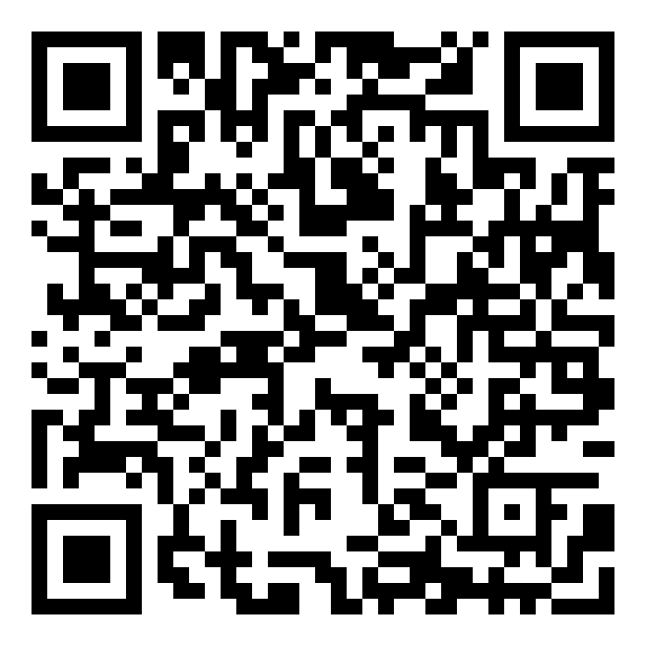
Online завдання
Відскануй QR-код або натисни жовтий круг!

